Slide 1
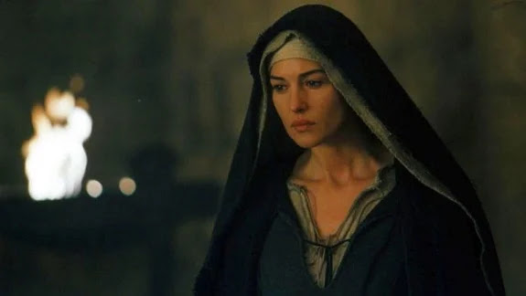
De stem die jou tot leven roept

Slide 2
De stem die jou tot leven roept
‘Ze hebben mijn Heer weggehaald
en ik weet niet waar ze Hem hebben neergelegd.’
(Johannes 20:13)

Slide 3
De stem die jou tot leven roept
…Maria uit Magdala,
bij wie Hij zeven demonen had uitgedreven.
(Marcus 16:9b)

Slide 4
De stem die jou tot leven roept
…engelen, in kracht en macht
toch hun meerderen…
(2 Petrus 2:11)

Slide 5
De stem die jou tot leven roept
De twaalf vergezelden hem, en ook enkele vrouwen
die van boze geesten en ziekten genezen waren:
Maria uit Magdala, bij wie zeven demonen waren uitgedreven, Johanna… en Susanna… - die uit hun eigen middelen voor hen zorgden.
(Lucas 8:2-3)

Slide 6
De stem die jou tot leven roept
Een dief komt alleen om te roven, te slachten
en te vernietigen.
(Johannes 10:10a)

Slide 7
De stem die jou tot leven roept
Maar Maria stond huilend buiten bij het graf
en terwijl zij huilde, boog zij voorover in het graf.
(Johannes 20:11, HSV)

Slide 8
De stem die jou tot leven roept
Op de eerste dag van de week gingen ze heel vroeg in de ochtend, vlak na zonsopgang, naar het graf.
(Marcus 16:2)

Slide 9
De stem die jou tot leven roept
Vroeg op de eerste dag van de week, toen het nog donker was, kwam Maria uit Magdala bij het graf.
(Johannes 20:1)

Slide 10
De stem die jou tot leven roept
De dood is om te huilen

Slide 11
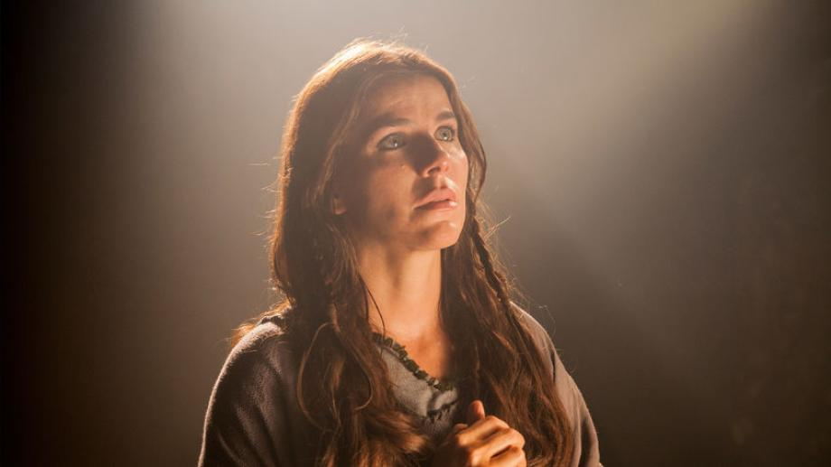
De stem die jou tot leven roept
De dood is om te huilen
Maar Jezus spreekt tot je hart

Slide 12
De stem die jou tot leven roept
‘Waarom huil je?’ vroegen ze haar.
Ze zei: ‘Ze hebben mijn Heer weggehaald
en ik weet niet waar ze Hem hebben neergelegd.’
(Johannes 20:13)

Slide 13
De stem die jou tot leven roept
En toen zij dit gezegd had,
keerde zij zich naar achteren en zag Jezus staan,
maar zij wist niet dat het Jezus was.
(Johannes 20:14, HSV)

Slide 14
De stem die jou tot leven roept
‘Waarom huil je?’ vroeg Jezus.
‘Wie zoek je?’
(Johannes 20:15)

Slide 15
De stem die jou tot leven roept
Maria dacht dat het de tuinman was en zei:
‘Als u Hem hebt weggehaald,
vertel me dan waar u Hem hebt neergelegd,
dan kan ik Hem meenemen.’
(Johannes 20:15b)

Slide 16
De stem die jou tot leven roept
Jezus zei tegen haar: ‘Maria!’
Ze draaide zich om en zei: ‘Rabboeni!’
(Dit Hebreeuwse woord betekent ‘meester’.)
(Johannes 20:16)

Slide 17
De stem die jou tot leven roept
De schapen luisteren naar zijn stem,
hij roept zijn eigen schapen bij hun naam…
(Johannes 10:3)

Slide 18
De stem die jou tot leven roept
De dood is om te huilen
Maar Jezus spreekt tot je hart

Slide 19
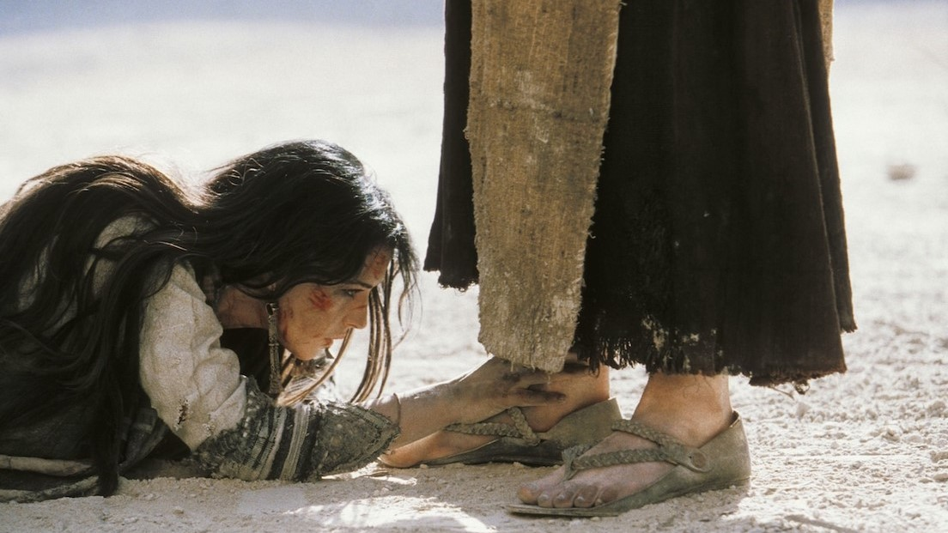
De stem die jou tot leven roept
De dood is om te huilen
Maar Jezus spreekt tot je hart
En leidt je naar buiten

Slide 20
De stem die jou tot leven roept
De schapen luisteren naar zijn stem,
hij roept zijn eigen schapen bij hun naam
en leidt ze naar buiten.
(Johannes 10:3)

Slide 21
De stem die jou tot leven roept
Een dief komt alleen om te roven, te slachten
en te vernietigen, maar Ik ben gekomen
om hun het leven te geven in al zijn volheid.
(Johannes 10:10)

Slide 22
De stem die jou tot leven roept
Toen Hij vroeg op de eerste dag van de week
uit de dood was opgestaan, verscheen Hij eerst
aan Maria uit Magdala, bij wie hij zeven
demonen had uitgedreven.
(Marcus 16:9)

Slide 23
De stem die jou tot leven roept
En wanneer hij zijn eigen schapen naar buiten gedreven heeft, gaat hij voor hen uit, en de schapen volgen hem, omdat zij zijn stem kennen.
(Johannes 20:4)

Slide 24
De stem die jou tot leven roept
‘Houd Me niet vast,’ zei Jezus.
‘Ik ben nog niet opgestegen naar de Vader.
Ga naar mijn broeders en zeg tegen hen
dat Ik opstijg naar mijn Vader, die ook jullie Vader is, naar mijn God, die ook jullie God is.’
(Johannes 20:17)

Slide 25
De stem die jou tot leven roept
‘Vader, het eeuwige leven, dat is
dat zij U kennen, de enige ware God,
en Hem die U gezonden hebt, Jezus Christus.’
(Johannes 17:3)

Slide 26
De stem die jou tot leven roept
Gezegend zij de God en Vader van onze Heer Jezus Christus, die ons in de hemelsferen, in Christus,
met talrijke geestelijke zegeningen heeft gezegend.
(Efeziërs 1:3)

Slide 27
De stem die jou tot leven roept
De dood is om te huilen
Maar Jezus spreekt tot je hart
En leidt je naar buiten

Slide 28
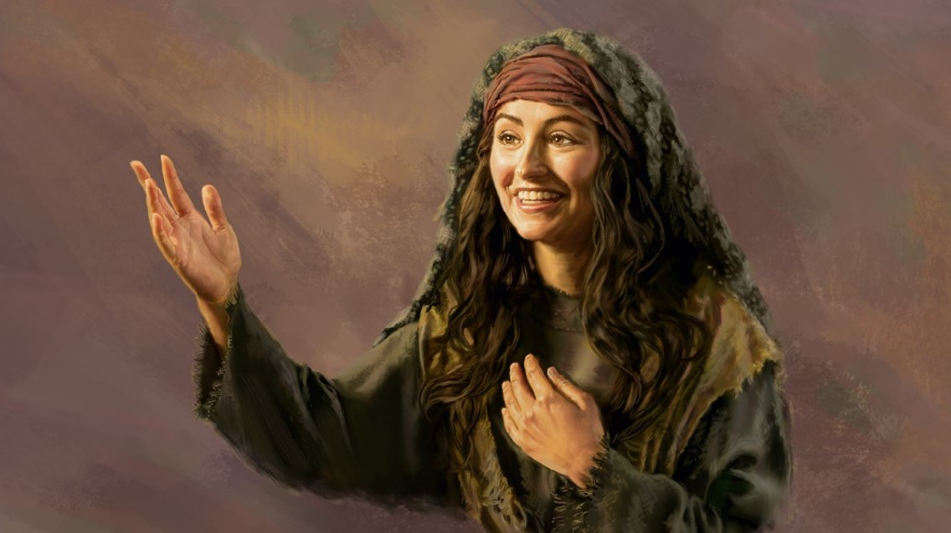
De stem die jou tot leven roept
De dood is om te huilen
Maar Jezus spreekt tot je hart
En leidt je naar buiten
Zo leer je doen wat Hij zegt

Slide 29
De stem die jou tot leven roept
Moge uw hart verlicht worden, zodat u zult zien…
hoe overweldigend groot de krachtige werking
van Gods macht is voor ons die geloven.
(Efeziërs 1:18)

Slide 31
De stem die jou tot leven roept
Maria uit Magdala ging het nieuws vertellen aan de mensen die Hem hadden vergezeld
en die nu om Hem treurden en rouwden.
Toen ze hoorden dat Hij leefde en dat zij Hem
had gezien, geloofden ze het niet.
(Marcus 16:10-11)

Slide 32
De stem die jou tot leven roept
…en Hij verweet hun hun ongeloof en halstarrigheid, omdat ze geen geloof hadden geschonken
aan degenen die Hem hadden gezien nadat Hij
uit de dood was opgewekt.
(Marcus 16:14)

